Slide 1
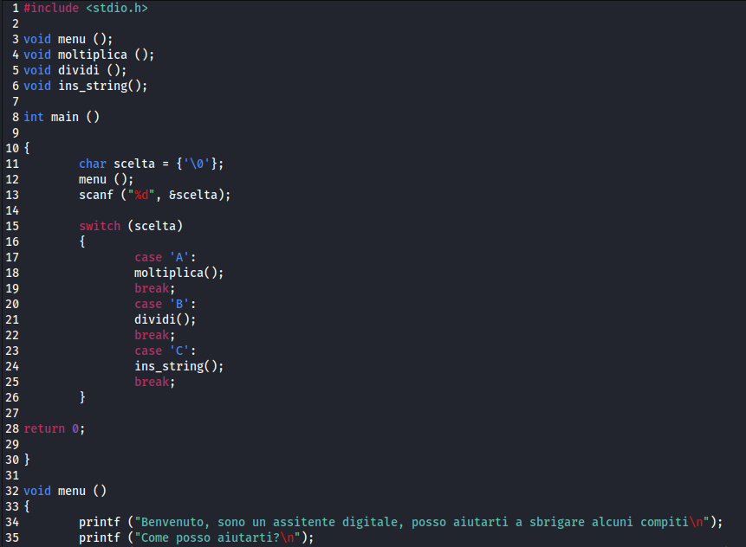

Slide 2
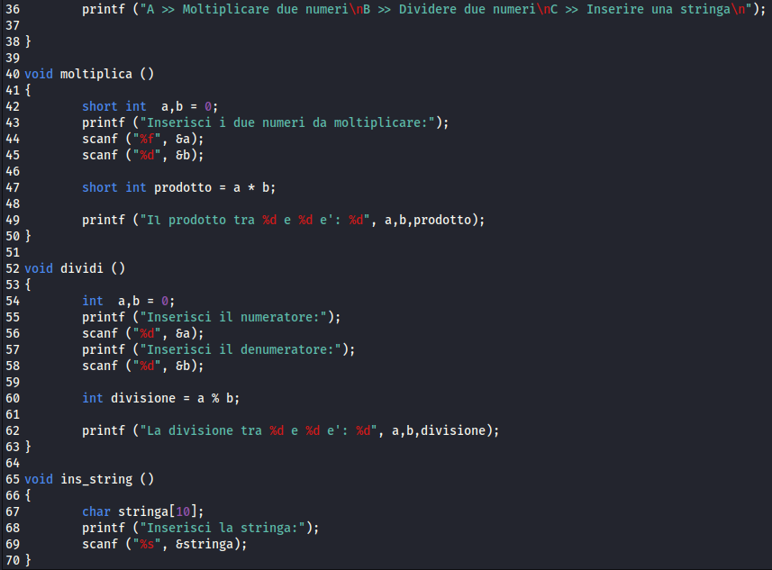

Slide 3
Prendendo in considerazione il codice scritto sopra ho fatto le seguenti osservazioni:
Capire cosa fa il programma senza eseguirlo
Il programma inizialmente chiede all’utente se vuoi eseguire una moltiplicazione (inserendo A come input), divisione (inserendo B come input) o inserire una stringa (inserendo C come input).
Nel caso della moltiplicazione chiederà all’utente di inserire I due numeri da moltiplicare, effettuerà la moltiplicazione e restituirà una frase che comprende il risultato di tale moltiplicazione.
Nel caso della divisione chiederà all’utente di inserire numeratore e denumeratore da dividere, effettuerà la divisione e restituirà una frase che comprende il risultato di tale divisione.
Nel caso della stringa chiederà all’utente di inserire una stringa senza restituire nessun output.

Slide 4
Individuare dal codice sorgente le casistiche non standard che il programma non gestisce (esempio, comportamenti potenziali che non sono stati contemplati).
Durante la scelta iniziale fra A,B e C il programma non prevede un input utente diverso da questi tre e ciò crea un comportamento imprevisto come un crash dello stesso.
Durante la fase di moltiplicazione il programma accetta come input uno dei due numeri come float e l’altro come int restituendo un int come risultato. Ciò non tiene conto di una possible moltiplicazione fra float e int che darebbe un risultato incorretto.
Durante l’inserimento della stringa la lunghezza massima è di 10 caratteri ma non c’è niente che limiti l’input dell’utente a quell numero, ciò potrebbe provocare un buffer overflow se l’utente inserisce 11 o più caratteri.

Slide 5
Individuare eventuali errori di sintassi / logici
Proporre una soluzione per ognuno di essi
Durante la fase di scelta fra A,B e C si chiede di inserire un carattere ma si prende come input un numero intero.
Per risolvere ho sostituito %d con %c.
Nella funzione moltiplica i problemi sono i seguenti:
Le variabili a e b vengono inizializzate come short int ma viene preso un float come input per a.
Per risolvere andrebbe sostituito l’input della variabile a da %f a %d.
La variabile a non viene inizializzata.
Per risolvere l’ho inizializzata separatamente da b assegnandogli un valore.
Tutte le variabili vengono dichiarate come short int ma viene preso come input %d.
Per risolvere ho cambiato le variabili in int.

Slide 6
Nella funzione dividi i problemi sono i seguenti:
Come nella funzione moltiplica le variabili a e b vengono inizializzate insieme.
Per risolvere le ho inizializzate separatamente.
Per effettuare la divisione viene utilizzato l’operatore di modulo % che restituisce il resto invece del risultato della divisione.
Per risolvere ho sostituito % con /.
Nella funzione ins_string non c’è nessun problema di sintassi o logico ma per sicurezza è meglio limitare il numero di caratteri che l’utente può inserire al numero di caratteri dichiarati nella variabile stringa.
Per risolvere ho sostituito %s con %10s che equivale al valore della variable stringa.
Di seguito allego il codice corretto.

Slide 7
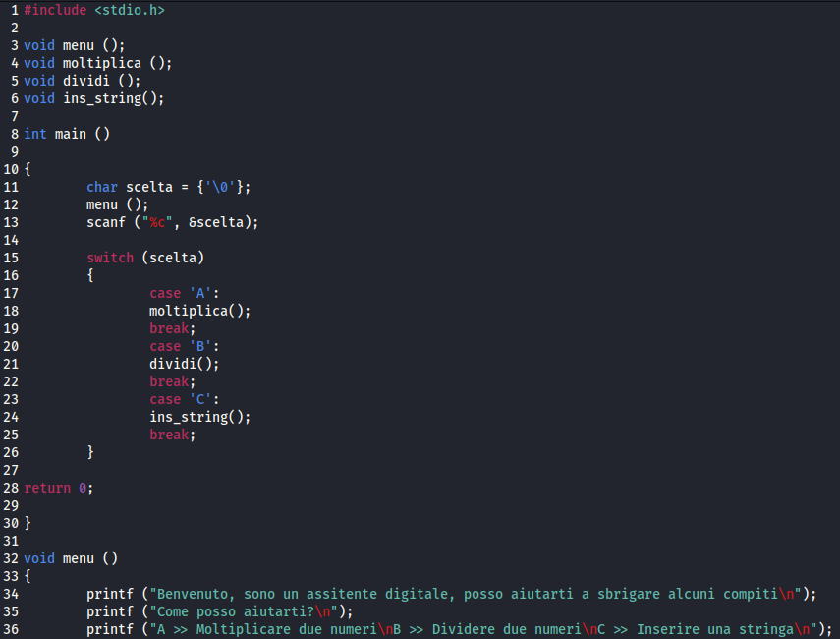

Slide 8
